Slide 1
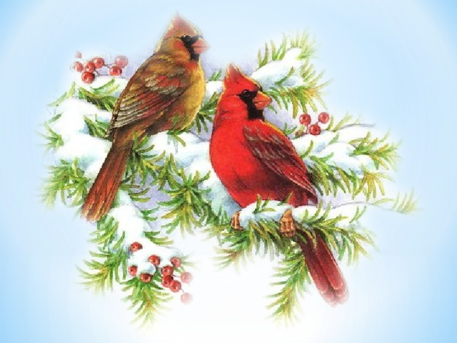
Зимующие птицы
Выполнила:
Воспитатель МКДОУ детский сад №2
Соколова Ольга Федоровна

Slide 2
Цель: Формирование знаний о зимующих птицах и ответственного, бережного отношения к ним.
Задачи:
1. Пополнить предметно - развивающую среду по теме проекта.
2. Расширить кругозор детей о зимующих птицах.
3. Способствовать развитию творческих и интеллектуальных способностей воспитанников

Slide 3
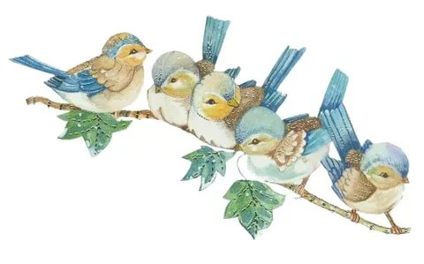
Зимующими называют птиц, остающихся в родном краю круглогодично. Животные руководствуются не столько температурой воздуха, сколько личными способностями и спецификой кормовой базы региона.
Тепло в холода лишь сытым пернатым. Значит, зимующая птица должна уметь добыть пропитание среди снегов. Соответственно, насекомоядные виды улетают зимой на юг.
Остаются довольствующиеся ягодами, семенами и хищники, охотящиеся на мышек, зайцев. В России около 70-ти зимующих видов птиц.

Slide 4
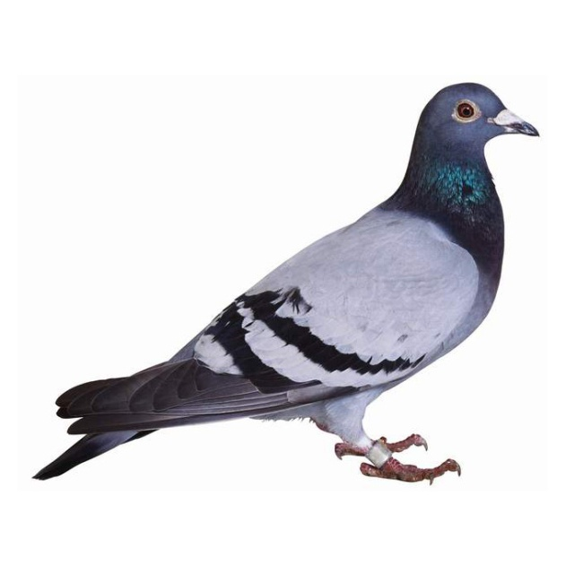
Голубь
Их температура тела, как и у прочих птиц, равна 41-му градусу. Это еще одно доказательство, что при наличии пищи пернатым морозы нипочем.
Голуби не просто зимующие птицы, а «привязанные» к конкретному месту. Улетая от «родного гнезда» за тысячи километров, сизые всегда возвращаются обратно. Люди воспользовались этим, начав посылать с голубями письма.

Slide 5
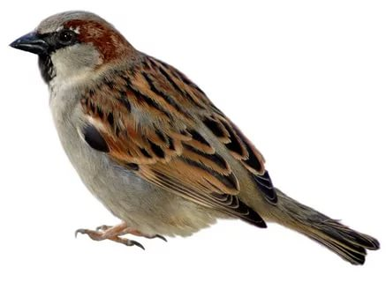
Воробей
Группа зимующих птиц состоит из нескольких видов. В России живут два: городской и полевой. Последний характерен для сельской местности. Общее же число воробьев на планете приближено к миллиарду. Соответственно, по одной птахе на 8 человек.

Slide 6
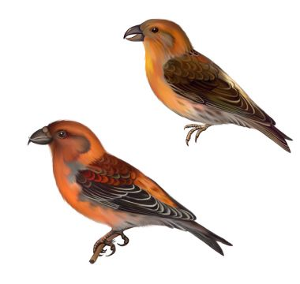
Клест
Эта птица семейства вьюрковых с загнутым, кривым клювом. Его строение обусловлено функцией. Клювом клест подцепляет зерна из шишек. При этом раздается характерный щелчок. Отсюда и название зимующих птиц.

Slide 7
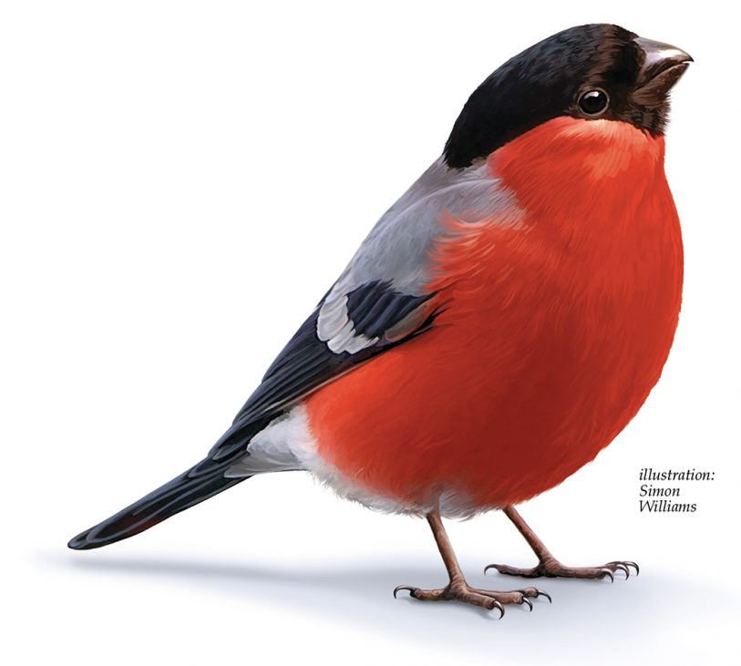
Снегирь
Относится к семейству вьюрковых. Птица немногим больше воробья, но тело снегиря плотнее. Самцы выделяются алыми грудками. У самок они розово-пепельные.

Slide 8
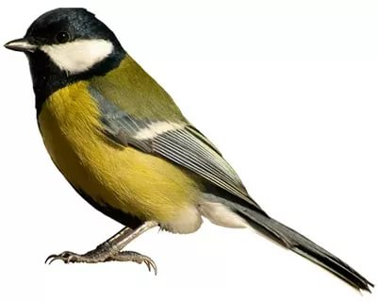
Синица
20-граммовая птичка съедает за день 500-600 гусениц и личинок насекомых. Таков рацион синиц летом, которое они проводят в лесах и на полях, уберегая их от вредителей.
Зимой же пернатые перебираются в города, питаясь остатками человеческой пищи, оброненными семечками, кусочками хлеба и зернами из кормушек.

Slide 9
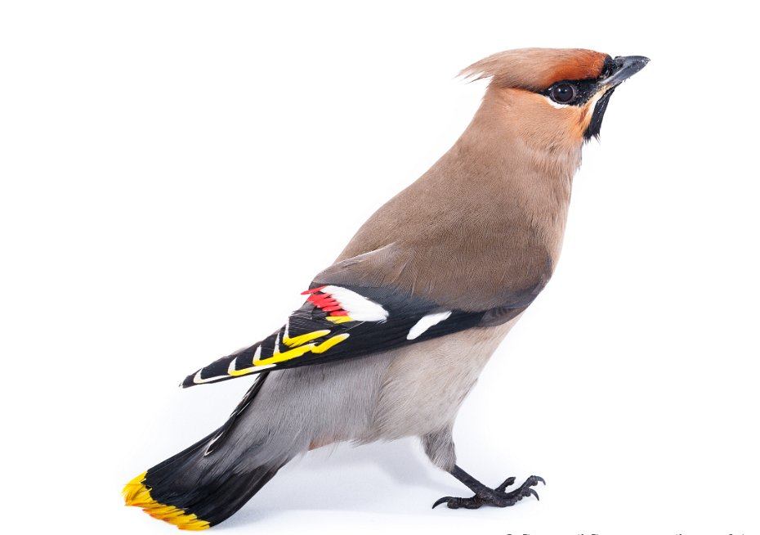
Свиристели
Это бежево-персиковые птицы с хохолком на голове, черной подводкой глаз, зоба, крыльев и хвоста. В длину пернатые достигают 20-ти сантиметров, весят около 60-ти граммов. На кончиках крыльев видны красные пятнышки, а на хвосте – желтая линия. Благодаря нарядному оперению свиристели прослыли хохлатыми щеголями.

Slide 10
Дятел
Кто из нас не слышал, как стучит, долбит по дереву неугомонный барабанщик наших лесов – дятел. Но распознать дятла можно не только по стуку, но и по характерному крику, похожему на «ки-ки-ки». Его все называют лесным доктором за то, что он лечит деревья - вытаскивает из ствола и из-под коры вредных насекомых и их личинки. Своим конусообразным острым клювом дятел ежечасно долбит кору дерева. В глубину до 10 см он продалбливает воронку и липким языком достает насекомое. Язык длинный, до 4 см.

Slide 11
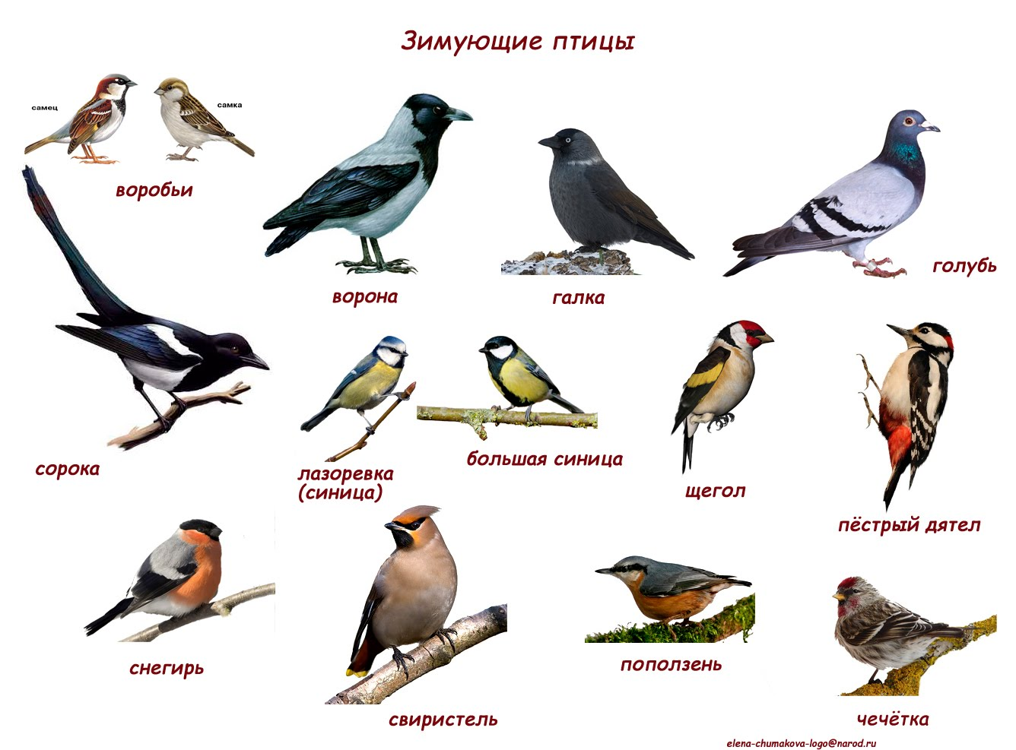
Спасибо за внимание!

